Slide 1
Обмен веществ и энергии

Slide 2
Пищеварительная система
Дыхательная система
пища
воздух
питательные вещества
кислород
на жизнедея-тельность
в кровеносную систему
запас
в запас
Питательные вещества + кислород
ОКИСЛЕНИЕ
Продукты
обмена
+ Е
согревание
строительный материал
клетка
жидкие
газообразные
Выделительная система
Дыхательная система
пот
моча

Slide 3
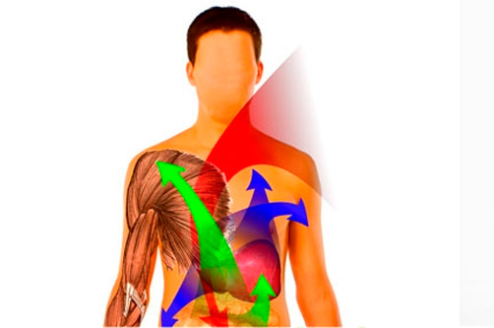
Обмен веществ и энергии – совокупность протекающих в живых организмах биохимических превращений веществ и энергии, а также обмен веществами и энергией с окружающей средой.

Slide 4
Обмен веществ
Пластический обмен
Энергетический обмен

Slide 5
Пластический обмен | Энергетический обмен
Синтез сложных органических веществ из менее простых | Распад сложных органических веществ на простые вещества
Организм обогащается энергией | Освобождение при этом энергии
Синтез специфических для организма белков, углеводов, жиров и других веществ, запас энергии | Использование энергии на химические процессы и механическую работу, поддержание температуры тела и работу органов

Slide 6
Белки –
Углеводы –
Жиры –

Slide 7
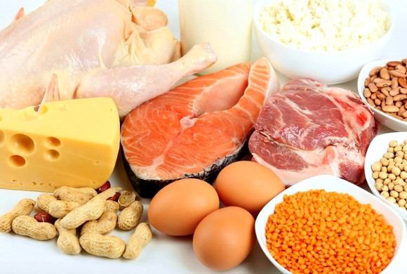
Белки – аминокислоты
Углеводы –
Жиры –

Slide 8
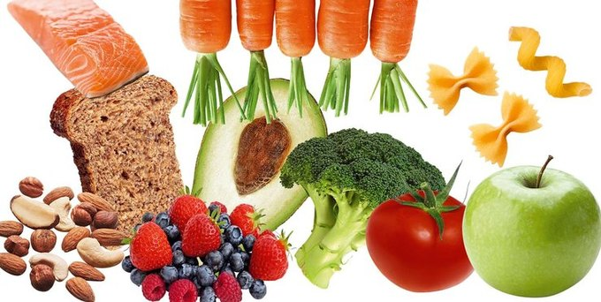
Белки – аминокислоты
Углеводы –моносахариды (глюкоза)
Жиры –

Slide 9
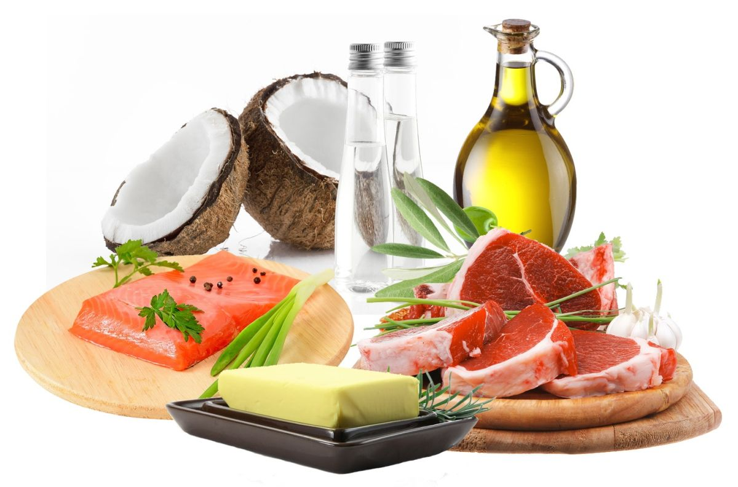
Белки – аминокислоты
Углеводы –моносахариды (глюкоза)
Жиры – жирные кислоты и глицерин

Slide 10
Обмен белков
Белки пищи
CO₂+H₂O+NH₃+мочевина
распад с образованием Е
желудок
пепсин
окисление
синтез в клетках организма и печени
Пептиды
трипсин
АК
Миозин, казеин
тонкая кишка
1 гр. белка = 17,6 кДж

Slide 11
Обмен углеводов
Углеводы пищи (крахмал)
CO₂+H₂O
ротовая полость
птиалин мальтаза
окисление
Солодовый сахар + глюкоза
синтез в клетках организма и печени
Гликокалис, гликоген
амилаза
Глюкоза
тонкая кишка
1 гр. углеводов = 17,6 кДж

Slide 12
Обмен жиров
Жиры пищи
CO₂+H₂O
12-ти перстная кишка
липаза
окисление
синтез в клетках организма
Липоиды
Глицерин + ЖК
липаза
Глицерин + ЖК
тонкая кишка
1 гр. жира = 38,9 кДж

Slide 13
Обмен воды и минеральных солей
Значение воды:
растворитель
терморегулятор
определяет физические свойства клетки
участие в химических реакциях
пот
ВОДА
Пищеварительная система
Выделение
почки
Обмен минеральных солей:
дыхание
Макроэлементы: Ca, K, Na, P, Cl
Микроэлементы: Fe, Co, Zn, F, J
кал

